Slide 1
IEFP
Guarda

Slide 2

Fundo diferente

Slide 3
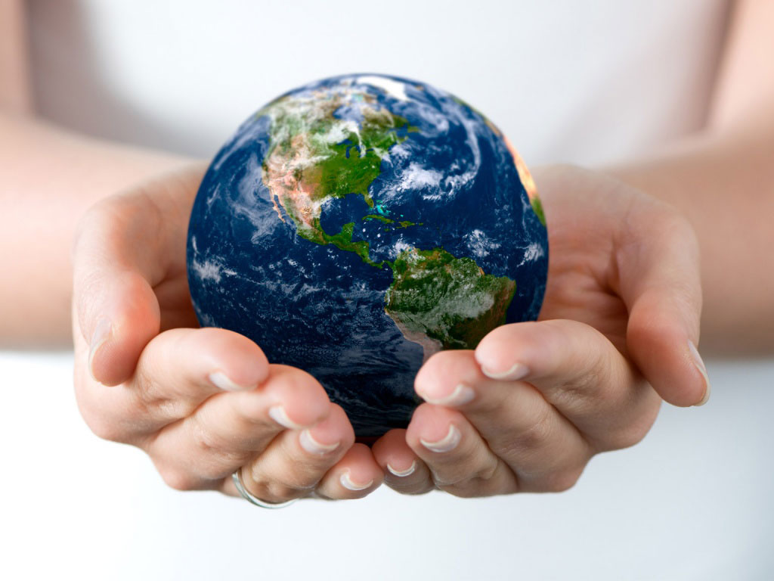
“Por que viver em preto e branco num mundo colorido?”.

Slide 4
O mar é tão lindo
“O verão é fantástico para desfrutar das praias de Portugal, principalmente no Algarve.”

Slide 5
”Onde existe preservação da natureza, existe futuro.”
A natureza depende de nós!

